Slide 1
القيادة والتحول أساسيات تحول الكنيسة
تعليم د. غوردون بينفولد دكتور الخدمات الطلابية تحميل د. ريك جريفيث • مؤسسة الدراسات اللاهوتية الأردنية الملفات بلغات عدة للتنزيل المجاني على BibleStudyDownloads.org

Slide 2
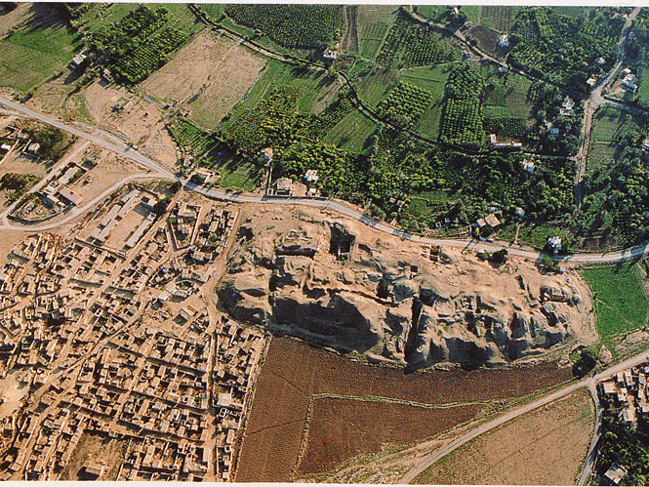
تل سلطان

Slide 3
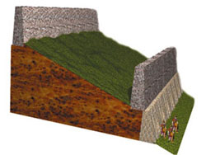
سور الطوب الثاني
46 قدم
سمك 6 أقدام، وارتفاع 20-26 قدم
ارتفاع 12-15 قدم
تل سلطان-- رسم تخطيطي للمقطع العرضي لنظام التحصين في أريحا على أساس خندق كينيون الغربي - AIG

Slide 4
كيف يمكن لشخص ما أن يغير كنيسة محتضرة؟
كيف يمكن لشخص ما أن يقود كنيسة خارج المركز؟

Slide 5
دوامة الكنيسة الهابطة (الأسفل أسهل من الأعلى) القانون الثاني للديناميكيات الروحية

Slide 6
واقع مؤلم
في أمريكا، لديك فرصة 85% على الأقل لرعاية كنيسة مستقرة أو متدهورة.

Slide 7
الكلمات الثلاثة: الخلفية لإعادة تصور القادة
افهم
تصميمك
توجيهك
تطويرك
Notes:
Three Ds provide background for how we lead and do ministry. Make up your leader development plan.
Many pastors spend the first 5-years of ministry trying to be someone else. You need to discover who you are and be the person God designed you to be!
We have surveyed pastors in all 50 states. Out of 146 pastors, 108 were in transforming churches. Of the 102 pastors, we have only found two pastors in transformational churches who were not leaders. In one church, the pastor had a visionary elder. In the second, the pastor had a visionary board. In all the remaining cases, the pastor was the lead.

Slide 8
خدمتك بأنسب شكل
التصميم:
كيف صنعك الله
التوجيه:
كيف يقودك الله
التطوير:
كيف يطورك الله
Notes:
Design—How are you wired
Direction—Where are you going?
Development
We cannot control “design.” However, we can deal with Direction and Development.

Slide 9
Notes:
Pattern of Decline

Slide 10
Notes:
Pattern of Decline

Slide 11
التحضير للخدمة
عندما تخرجت شعرت أن لدي كل المعلومات التي قد أحتاجها، لأتمم كل ما يطلبه الله مني كقس، كان لدي آية لكل شيء. خلال السنوات القليلة التالية كراعي مساعد على طلاب الكلية وواعظ متجول، وجدت فجوات قليلة جداً في تدريبي، وكنت مسروراً للغاية مما دفعته غالياً مقابل المال، الساعات والدراسة.

Slide 12
لكن تصوراتي تغيرت بسرعة عندما أصبحت الراعي الرئيسي للقرية، لم يأخذني الأمر طويلاً (حوالي شهر ونصف) كراعي في سن الثامنة والعشرين، لأكتشف أن لدي الكثير لأتعلمه مما لدي الوقت للتعلم. لم تكن الفجوات في تدريبي كتابية، لاهوتية أو حتى فلسفية، كانت فجواتي في مجالات القيادة والناس.

Slide 13
خلال السنوات الخمسة في التدريب اللاهوتي، لم يحدث أن تكلمنا حول تعيين الأشخاص المناسبين، أو إزالة الأشخاص الذين يحتاجون إلى الإزالة، لم يكن هناك صف حول كيفية بناء لجنة او العمل مع لجنة موجودة، لم يكن هناك كلية لاهوت واحدة تقدم كيفية وضع سلم الرواتب، إجراء مراجعات الأداء أو خلق وصف وظيفي مناسب.

Slide 14
مع أن الكتاب المقدس علمني ما هي الروح التي يجب أن أتعامل بها مع الناس، والنعمة التي كان يجب أن أتعامل بها حتى مع أعدائي، لكني كنت في حيرة من أمري بخصوص النواحي العملية لقيادة فريق – وفريق من القادة في ذلك الوقت.
لاري أوزبورن، الفرق اللزجة، الحفاظ على قيادتك وموظفيك في نفس الصفحة، (جراند رابيدز، ميتشيغن: زوندرفان، 2010)، 13-14، في المقدمة التي كتبها مات تشاندلر.

Slide 15
تطورنا
2 تيموثاوس 3: 14 وأما أنت فاثبت على ما تعلمت وأيقنت، عارفا ممن تعلمت.

Slide 16
تطورنا
فيلبي 4: 9
وما تعلمتموه، وتسلمتموه، وسمعتموه، ورأيتموه في، فهذا افعلوا، وإله السلام يكون معكم.

Slide 17
خصائص الرعاة التحوليين والقادة المؤثرين
في كنيستك يجب عليك أن ...
احتضن مهمتك – مت 28: 18-20
يجب عليك أن توصل رؤية الله لكنيستك بشغف.
Notes:
Purpose: Evangelism, Exaltation, Worship, Edification, Service

Slide 18
المفاتيح الأساسية للتحول
1. أطلب وجه الرب نح 1
2. صلِّ واطلب الرب من أجل توجيهه ورؤيته نح 1
لقد اكتشفنا أن القادة الفعالين لا يقفزون ليكملوا مهمة، بدلاً من ذلك فإنهم يصلون، يعالجون الموضوع ثم يتصرفون، القادة غير الفعالين يفعلون العكس تماماً.

Slide 19
المفاتيح الأساسية للتحول
3. مسح حالة الكنيسة (نحميا) ــــــ استخدم مستشار أو موجه عند الحاجة
4. طور مهارات بشرية عظيمة

Slide 20
المفاتيح الأساسية للتحول
5. تعرف على صاحب العمل الخاص بك
لا تكن راغباً في مسرة الناس
بل في مسرة الله
خشية الإنسان تضع شركاً،
والمتكل على الرب يرفع.
(أمثال 29: 25)
Notes:
Problems with the candidating process. We sell our future just to get the position.

Slide 21
5. تعرف على صاحب العمل الخاص بك
1 تسالونيكي 2: 4 بل كما استحسنا من الله أن نؤتمن على الإنجيل، هكذا نتكلم، لا كأننا نرضي الناس بل الله الذي يختبر قلوبنا.
Notes:
Problems with the candidating process. We sell our future just to get the position.
On the way here, Todd Musser asked, “What’s the greatest detriment to solid ministry on the part of the pastor?” I responded, “Insecurity.” As we continued to talk about issues with pastors, insecurity continually rose to the surface.”

Slide 22
المفاتيح الأساسية للتحول
6. عظ جيداً – موارد طريق الحياة المسيحية (TAP—4 ساعات مقابل 22 ساعة NTAP)
استفد بأقصى درجة
من الفرص المتاحة لك

Slide 23
المفاتيح الأساسية للتحول
6. عظ جيداً ـــ تذكر أننا مدعوون لصنع تلاميذ، وليس فقط مهتدين، كن تلميذ النص المقدس.
وايتفيلد مقابل ويسلي

Slide 24
عندما بدأت بالوعظ، كان الناس يتطلعون إلى الوعاظ، في مدينة نيويورك نُشرت عظات خدام نيويورك في صحيفة نيويورك تايمز، أعجب الناس بالكنيسة. . . كان ذلك قبل 65 عاماً واليوم تغير ذلك. اليوم فقد الواعظ احترام الناس وفقد سلطته، نحن نعيش في يوم تكون فيه الريح ضدنا. جميع الألعاب هي ألعاب خارج أرضنا.
هادون روبنسون—
أستاذ متميز، مدرسة جوردون كونويل اللاهوتية، 27/04/12 في جامعة بيولا

Slide 25
المفاتيح الأساسية للتحول
7. قابل أشخاصاً خارج الكنيسة
(TAP—5 ساعات لمشاركة الإنجيل مقابل 0 ساعة NTAP) (يجب أن تسلك كشخص منفتح – موارد طريق الحياة المسيحية)
8. فوض المسؤوليات إلى آخرين (NTAP – 33 ساعة في الخدمة الرعوية, TAP - 10 ساعات– موارد طريق الحياة المسيحية). (اجتماعي)
9. طور فريقاً

Slide 26
المفاتيح الأساسية للتحول
10. طور قيادة جديدة
11. تعلم مهاراتجيدة في حل الصراعات.
12. كن عاملاً على حل المشاكل
13. أطلب ناصحاً أو موجهاً

Slide 27
المفاتيح الأساسية للتحول
14. اعرف مزيج موهبتك الروحية واستخدم مواهبك الأساسية.
15. شدد الآخرين ليستخدموا مواهبهم.
16. قم بالقيادة دون أن تكون متسلطاً (توجيهياً وليس سلبياً).
يجب أن تكون مخبراً أكثر من كونك مقترحاً.

Slide 28
المفاتيح الأساسية للتحول
17. تحب الرب وشعبك بعمق.
18. كن أكثر ابتكاراً من كونك تقليدياً.
19. احتضن التغيير الضروري.
Notes:
The legendary Walt Disney died before Disney World in Florida was completed. On opening day in 1971, almost five years after Disney’s death, someone commented to Mike Vance, creative director of Walt Disney Studios, “Isn’t it too bad Walt Disney didn’t live to see this?”
He did see it,” Vance replied simply. “That’s why it’s here.”
Craig Groeschel, IT, How churches and leaders can get it and keep it, p 48.
Mark Johnson—do you love these people? (while pastoring a very difficult church)

Slide 29
المفاتيح الأساسية للتحول
20. كن قائداً أكثر من مدير (مع أن كل منهما مهم)
21. احسب التكلفة بالنسبة لك، شريكك وعائلتك
Notes:
The legendary Walt Disney died before Disney World in Florida was completed. On opening day in 1971, almost five years after Disney’s death, someone commented to Mike Vance, creative director of Walt Disney Studios, “Isn’t it too bad Walt Disney didn’t live to see this?”
He did see it,” Vance replied simply. “That’s why it’s here.”
Craig Groeschel, IT, How churches and leaders can get it and keep it, p 48.
Mark Johnson—do you love these people? (while pastoring a very difficult church)

Slide 30
يمكن أن يحدث التحول

Slide 31
الرسوم البيانية للحضور من 1910-2006 الكنيسة المعمدانية الأولى، هوليوكي

Slide 32
الرسوم البيانية للحضور من 1910-2006 الكنيسة المعمدانية الأولى، هوليوكي

Slide 33
حضور الكنيسة المعمدانية الأولى في هوليوكي من 1988-2014

Slide 34
مرر الشعلة 2 تيموثاوس 2: 2

Slide 35
Black

Slide 36
تحول الكنيسة at BibleStudyDownloads.org
أحصل على هذا العرض التقديمي مجاناً
Notes:
Church Transformation (ct)

